Slide 1
2
3
Leçon 8
Triangles particuliers
Tâche 5
Identifier et caractériser un triangle équilatéral par les angles

Slide 4




Slide 5
DS
Correction devoir surveillé Période 3
Leçon 8: Triangles particuliers
Tâche 4
Montrer qu’un triangle possédant deux angles de même mesure est un triangle isocèle
Tâche 5
Identifier et caractériser un triangle équilatéral par les angles
Tâche 6
Déduire la congruence de deux triangles rectangles
Tâche 7
Connaitre la propriété des points de la bissectrice et construire le cercle inscrit a un triangle.

Slide 6
Les stratégies enseignées pendant le modelage et pratiques pendant la séance sont :
Utiliser l’égalité des angles d’un triangle pour démontrer qu’il est équilatéral
distinguer les conditions et les conclusions des propriétés :la propriété et sa réciproque (SI condition alors conclusion)
Triangle équilatéral
Réciproque d’une propriété
L’élève doit être capable:
D’identifier l’ hypothèses et la conclusion de chaque propriété
Utiliser l’égalité des angles d’un triangle pour montrer que ce triangle est équilatéral
Calculer la mesure d’un angle équilatéral
Les outils (par exemple: carte lexicale…)
Figures géométriques
Pendant le feedback, attirer l’attention des élèves sur les erreurs fréquentes :
Confondre la propriété et sa réciproque
Déduire la réponse à partir du dessin ( observation)

Slide 7
Le feedback ne doit pas être un jugement sur l’élève ni sur ses capacités
Le feedback est une opportunité d’apprentissage pour les élèves en exploitant des erreurs ou de bonnes réponses
Le feedback permet aux élèves d’être conscients des critères de réussite d’une tâche
Le feedback encourage les élèves à identifier les erreurs à ne pas reproduire, ou alors les bonnes pratiques à renforcer
Demander aux élèves de justifier leurs réponses et de verbaliser leur raisonnement
Donner des feedbacks aux élèves de manière instantanée à chaque fois que l’occasion se présente (ne pas laisser passer des erreurs)
Donner un feedback spécifique, détaillé et objectif aux élèves:
  « Voici pourquoi c’est une bonne réponse »; « Voici ce que tu as bien fait … »
  « Voici pourquoi c’est une réponse incomplète. Voici l’erreur »
Ne pas donner de feedback ou donner du feedback de manière occasionnelle seulement
Donner un feedback générique sans préciser pourquoi: « Bien »; « C’est faux » ; « Excellent »
Porter un jugement de valeur sur l’élève: « Tu es intelligent »; « Tu es paresseux »; …
S’adresser uniquement à l’élève concerné
« Banque des pratiques pédagogiques efficaces »

Slide 9
10 min

Slide 10

Bonjour! Prêts pour démarrer notre séance? Allons-y!
Votre attention svp on va commencer

Slide 11
2 min

Slide 12




Qui peut me rappeler la signification de ces icônes?
Demander à 3 élèves au hasard

Slide 13

Très bien.
L’enseignant incite les élèves à prendre conscient de ces comportement en classe et en dehors de la classe
Je fais mes devoirs en classe et à la maison avec sérieux
Si quelque chose n’est pas clair, je pose des questions

Slide 14

Voici une situation en classe. Que remarquez-vous ? Ce comportement est-il approprié ? Pourquoi ? Que faudrait-il améliorer ou changer ?
Demander à 3 élèves au hasard en justifiant leurs réponses
Je vais vous montrer comment … Faites attention

Slide 15
  C’est un mauvais comportement. Les élèves bavardent.
L’enseignant précise que les distracteurs perturbent l’attention et la concentration
Je vais vous montrer comment … Faites attention
Les élèves bavardent pendant le modelage, ils risquent de ne pas comprendre ce qu’explique l’enseignant. Aussi, ils risquent de perturber leurs camarades.

Slide 16

  Voici le bon comportement:
L’enseignant précise que les distracteurs perturbent l’attention et la concentration
L'élève doit se concentrer pour lier les actions de l'enseignant à ses paroles.
Le modelage demande une grande concentration de la part de l'enseignant. Être interrompu par du bavardage lui fait perdre le fil de sa démonstration, ce qui pénalise tout le monde.

Slide 18

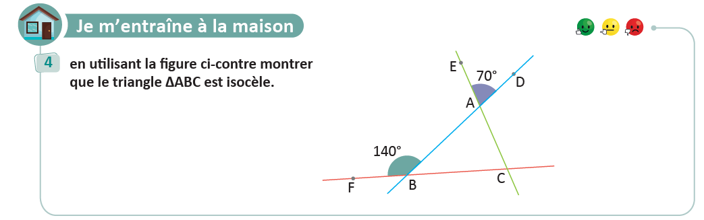
L’enseignant contrôle les réalisations d’un échantillon d’élèves avant de passer à la correction au tableau
L’enseignant collecte les erreurs pendant le contrôle et donne des feedbacks sur ces erreurs, l’enseignant doit rappeler que l’observation ou la mesure des côtés par une règle se suffit pour dire que le triangle est isocèle.
Page:57

Slide 20

lisez bien l’énoncé et donnez la nature du triangle:
L'enseignant accorde 30 secondes de réflexion aux élèves. Ensuite, il leur demande de consigner leurs réponses sur les ardoises.
Donnez la nature du triangle ΔABC sachant que:
∠ABC = 50° et ∠ACB = 50°.

Slide 21
Rappelez vous, si un triangle a deux angles de même mesure alors il isocèle
L'enseignant affiche et explique la solution. Il donne ensuite le feedback ciblé en attirant l'attention des élèves sur les erreurs les plus fréquentes
ΔABC est un triangle Isocèle en A car il a deux angles de meme mesure chacun égale à 50°

Slide 22
Répondez par vrai ou faux:
L'enseignant accorde 30 secondes de réflexion aux élèves. Ensuite, il leur demande de consigner leurs réponses sur les ardoises.
Dans un triangle isocèle, les angles à la base ont la même mesure
Vrai
Faux

Slide 23
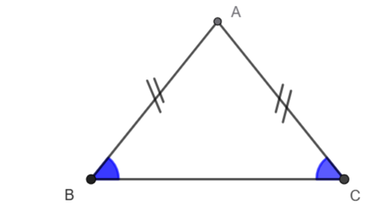
Voici la réponse, rappelons que si un triangle est isocèle alors ses angles à la base sont égaux
L'enseignant affiche et explique la solution. Il donne ensuite le feedback ciblé en attirant l'attention des élèves sur les erreurs les plus fréquentes
Dans un triangle isocèle, les angles à la base ont la même mesure
Vrai

Slide 24
Très bien, voici le résumé, ces propriétés sont importantes,
L’enseignant explique la synthèse et insiste sur les hypothèses et les conclusion
Si un triangle a deux angles de même mesure alors ce triangle est isocèle
Si un triangle est isocèle alors ses angles à la base ont même mesure

Slide 25
2 min

Slide 26

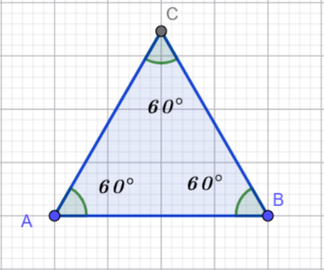
Observez la figure et exprimez vos avis à propos de la question ci-dessous.
L’enseignant donne 30s aux élèves pour réfléchir, puis invite deux ou trois d'entre eux à répondre.
Quelle est la nature du triangle ΔABC ?

Slide 27
A la fin de cette séance, vous serez capables de
déterminer la nature d’un triangle qui possède des angles tous égaux

Slide 28
Définitions et propriétés
2 min

Slide 29
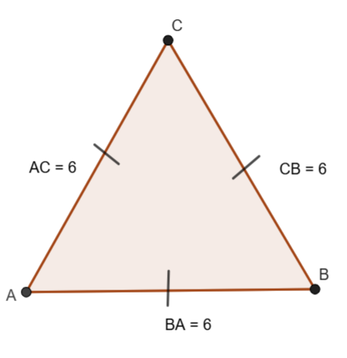
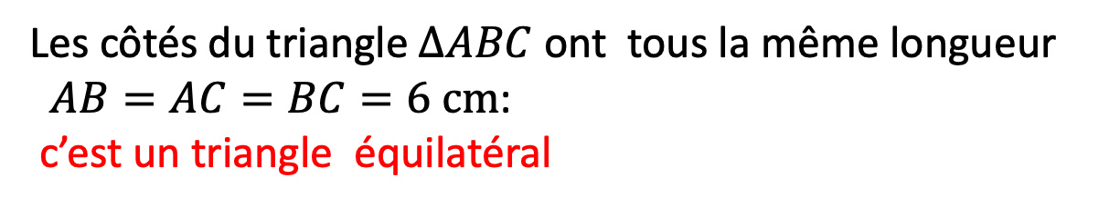
Je commence premièrement par donner un nom à un triangle qui a tous ses côtés égaux.
L’enseignant insiste sur : si un triangle est équilatéral alors les côtés sont égaux et que si les cotés sont égaux alors le triangle est équilatéral (définition)
Les côtés du triangle $∆ABC$ ont tous la même longueur
$AB=AC=BC=6 cm$:
c’est un triangle équilatéral
définition
Un triangle équilatéral est un triangle dont tous les côtés ont même longueur

Slide 30
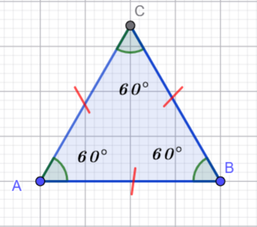


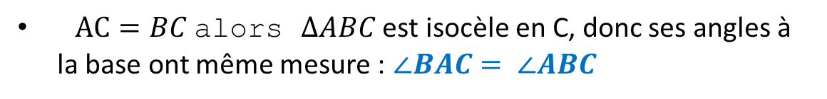
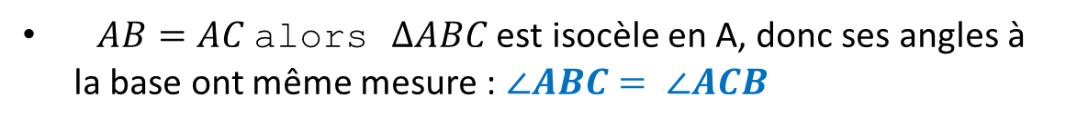
Maintenant, je vais considérer un triangle équilatéral et je vais montrer que tous ses angles ont la même mesure
L’enseignant insiste sur Hypothèse et sur la conclusion
hypothèse
considérons $∆ABC$ un triangle équilatéral
Donc par définition: $AB=AC= BC$
$AB=AC$alors $∆ABC$ est isocèle en A, donc ses angles à la base ont même mesure : $∠ABC= ∠ACB$
$AC=BC$alors $∆ABC$ est isocèle en C, donc ses angles à la base ont même mesure : $∠BAC= ∠ABC$
Alors les trois angles ont même mesure :
$$∠ABC= ∠ACB= ∠BAC$$

Slide 31

Maintenant, je vais calculer la mesure de ses angles:
L’enseignant insiste sur Hypothèse et sur la conclusion
les trois angles ont même mesure :
$$∠ABC= ∠ACB= ∠BAC$$
$or: ∠ABC+ ∠ACB+ ∠BAC =180°$
$$alors: 3∠ABC= 3∠ACB= 3∠BAC=180°$$
Donc:∠$ABC= ∠ACB= ∠BAC=\frac{180}{3}=60°$
propriété1
Si un triangle est équilatéral alors tous ses angles ont la même mesure et chacun est égale à 60°

Slide 32
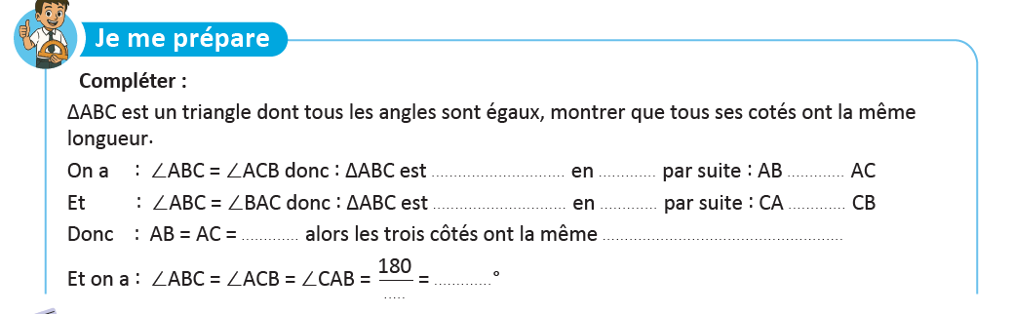
Prenez vos livrets page 56 et compléter la démonstration.
L’enseignant donne 1 min aux élèves pour réfléchir, puis invite deux ou trois d'entre eux à répondre.

Slide 33
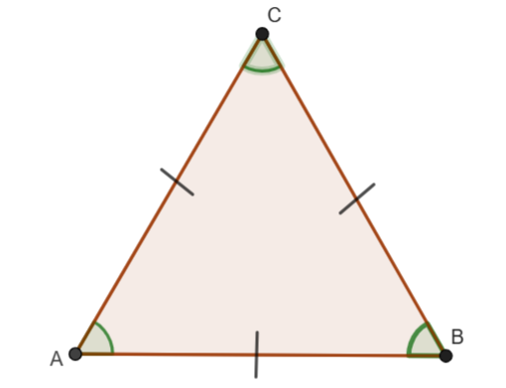
Voici la réponse : rappelez vous que si un triangle a deux angles égaux alors il est isocèle
L’enseignant affiche et explique et justifier les réponses.
ΔABC est un triangle dont tous les angles sont égaux, je vais montrer que tous ses cotés ont la même longueur.
On a : ∠ABC = ∠ACB donc : ΔABC est isocèle en A, donc: AB = AC
Et : ∠ABC = ∠BAC donc : ΔABC est isocèle en C alors : CA = CB
Donc : AB = AC = BC
Alors les trois côtés ont la même longueur
60°
donc: ΔABC est un triangle équilatéral
60°
60°
et on a: ∠ABC = ∠ACB = ∠BAC $=\frac{180°}{3}=60°$

Slide 34
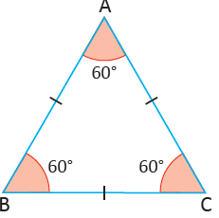
Voici la 2ème propriété réciproque de la 1ère :
L’enseignant rappelé les hypothèses et la conclusion de l’exercice de « je me prépare »
Au début, j’ai considéré un triangle dont tous ses angles ont la même mesure.
et j’ai montré que ce triangle est équilatéral .
Voici donc la propriété démontrée
Propriété 2
Si les trois angles d’un triangle ont tous la même mesure alors ce triangle est équilatéral

Slide 35


Je résume: si un triangle est équilatéral alors ses côtés ont même longueurs et ses angles ont même mesure 60° et si tous les angles d’un triangle ont même mesure alors il est équilatéral
L’enseignant fait une synthèse en insistant chaque fois sur les hypothèses et la conclusion de chaque propriété
Donnée
conclusion
$∆ABC$ un triangle équilatéral
$$AB=AC=BC$$
∠ABC=∠ACB= ∠BAC$=\frac{180°}{3}=60°$
conclusion
Donnée

Slide 37
Complétez:
L'enseignant accorde 30 secondes de réflexion aux élèves. Ensuite, il leur demande de consigner leurs réponses sur les ardoises.
Complétez:
Si un triangle est équilatéral alors si ses côtés …………………….

Slide 38
𝐕𝐨𝐢𝐜𝐢 𝐥𝐚 𝐫é𝐩𝐨𝐧𝐬𝐞. Rappelons que si un triangle équilatéral alors tous ses côtés ont même longueur.
L'enseignant explique pourquoi.
Si un triangle est équilatéral alors si ses côtés ont la même longueur

Slide 39
Complétez:
L'enseignant accorde 30 secondes de réflexion aux élèves. Ensuite, il leur demande de consigner leurs réponses sur les ardoises.
Complétez:
Si ΔEFG est un triangle équilatéral alors:
∠EFG = ∠FGE= ∠FEG=…….

Slide 40
𝐕𝐨𝐢𝐜𝐢 𝐥𝐚 𝐫é𝐩𝐨𝐧𝐬𝐞. Rappelons la propriété: si un triangle est équilatéral alors tous ses angle ont même mesure égale à 60°
L'enseignant explique pourquoi.
ΔEFG est un triangle équilatéral alors tous ses angles ont la même mesure
donc: ∠EFG = ∠FGE= ∠FEG=60°
……………………………..

Slide 41
Complétez:
L'enseignant accorde 30 secondes de réflexion aux élèves. Ensuite, il leur demande de consigner leurs réponses sur les ardoises.
Complétez:
Si tous les angles d’un triangle ΔEFG ont la même mesure alors ce triangle est……………........:
EF …… FG….. EG

Slide 42
𝐕𝐨𝐢𝐜𝐢 𝐥𝐚 𝐫é𝐩𝐨𝐧𝐬𝐞. Rappelons la propriété: si un triangle a tous ses angles égaux alors il est équilatéral
L'enseignant explique pourquoi.
Si un triangle ΔEFG a tous ses angles égaux alors il est équilatéral: EF = FG= EG
……………………………..

Slide 44
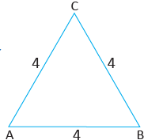



Voici un exemple pour vous montrer comment utiliser la définition et la propriété 1
L’enseignant doit insister sur la définition et la propriété 1 pour justifier les étapes
1) Observez la figure ci-contre et déterminer la nature du triangle
je remarque que:
Les côtés du triangle $∆ABC$ ont tous la même
longueur égale à 4 cm
J’applique
la définition:
Donc, d’après la définition le triangle $∆ABC$ est équilatéral
2) Calculer les mesures de ses angles
$∆ABC$ est un triangle équilatéral d’après la question 1)
J’applique la propriété1:
Donc d’après la propriété 1, ses angles ont tous la même mesure
$$∠ABC= ∠ACB= ∠BAC=60$$

Slide 45
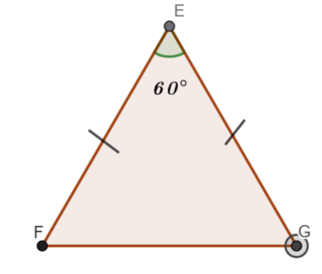
Voici un exemple pour vous montrer comment on utilise la propriété 2 et rappelez vous que si un triangle est isocèle alors ses angle à la base ont même mesure
L’enseignant doit expliciter la consigne : les hypothèses de l’exercice et l’objectif à atteindre et les propriétés qui permettent de justifier et de conclure
Pour montrer qu’un triangle est équilatéral, il suffit de montrer que tous ses angles ont la même mesure et que cette mesure est égale 60° et utiliser la propriété 2,
Premièrement, je vais calculer les mesures des angles restants: ∠EFG et ∠FGE
on a: ΔEFG est isocèle en E, donc ses angles à la base
ont la même mesure
∠EFG = ∠FGE

Slide 46
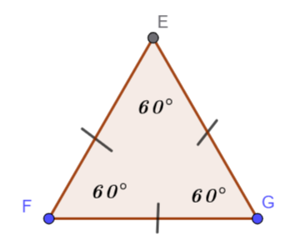
Voici la suite: rappelez vous que la somme des mesures des angles internes d’un triangle est égale à 180°
L’enseignant doit insister sur la propriété 2 pour conclure
Or on sait que: la somme des mesures des angles d’un triangle est égale à 180°
2 ∠EFG + 60° = 180° et 2 ∠EFG = 120°. Donc : ∠EFG =$\frac{120}{2}$ = 60°
Alors: ∠EFG = ∠FEG = ∠FGE = 60°
tous les angles du triangle ΔEFG ont même mesure égale à 60°
J’applique la propriété 2:
d’après la propriété 2: ΔEFG est un triangle équilatéral
équilatérale

Slide 48
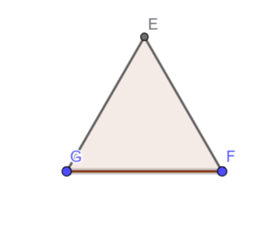
on va rappeler les étapes pour montrer qu’un triangle est équilatéral en utilisant la propriété 2, voici la 1ère étape. Complétez:
L'enseignant accorde 30 secondes de réflexion aux élèves. Ensuite, il leur demande de consigner leurs réponses sur les ardoises.
ΔEFG est un triangle isocèle en E et ∠FEG=60
Complétez:
ΔEFG est un triangle isocèle en E, donc: ∠EFG ..... ∠FGE

Slide 49
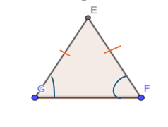
𝐕𝐨𝐢𝐜𝐢 𝐥𝐚 𝐫é𝐩𝐨𝐧𝐬𝐞: rappelez vous si un triangle est isocèle alors ses angles à la base ont même mesure
L'enseignant rappelle la propriété pour justifier le résultat.
ΔEFG est un triangle isocèle en E, donc: ∠EFG = ∠FGE

Slide 50
on va rappeler les étapes pour montrer qu’un triangle est équilatéral en utilisant la propriété 2, voici la 2ème étape: calcul des mesures des angles restants Complétez:
L'enseignant accorde 30 secondes de réflexion aux élèves. Ensuite, il leur demande de consigner leurs réponses sur les ardoises
Complétez :
ΔEFG est un triangle isocèle en E et ∠FEG=60
donc: ∠EFG = ∠FGE
or on sait que: ∠FEG+ ∠EFG + ∠FGE = ….
donc: 60°+2 ∠EFG =……….

Slide 51
Voici la réponse: rappelez vous que la somme des mesure des angles d’un triangle est égale à 180° .
L’enseignant explicite les étapes
Complétez :
ΔEFG est un triangle isocèle en E et ∠FEG=60
∠EFG = ∠FGE
∠FEG+ ∠EFG + ∠FGE = 180°
60°+2 ∠EFG =180°

Slide 52
on va rappeler les étapes pour montrer qu’un triangle est équilatéral en utilisant la propriété 2 ,Complétez:
L'enseignant accorde 30 secondes de réflexion aux élèves. Ensuite, il leur demande de consigner leurs réponses sur les ardoises
Complétez :
ΔEFG est un triangle isocèle en E et ∠FEG=60
∠EFG = ∠FGE
∠FEG+ ∠EFG + ∠FGE = 180°
60°+2 ∠EFG =180°
Alors: ∠EFG =……….

Slide 53
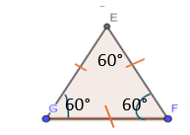

Complétez: on va rappeler les étapes pour montrer qu’un triangle est équilatéral en utilisant la propriété 2.
L’enseignant explique les étapes de la résolution de l’équation.
Complétez :
ΔEFG est un triangle isocèle en E et ∠FEG=60°
∠EFG = ∠FGE
∠FEG+ ∠EFG + ∠FGE = 180°
60°+2 ∠EFG =180°
Alors: ∠FGE =∠EFG $= \frac{180−60}{3}$=$\frac{120}{3}=60°$.

Slide 54
on va rappeler les étapes pour montrer qu’un triangle est équilatéral en utilisant la propriété 2, voici la 3ème étape , Complétez:
L'enseignant accorde 30 secondes de réflexion aux élèves. Ensuite, il leur demande de consigner leurs réponses sur les ardoises
Complétez :
ΔEFG est un triangle isocèle en E et ∠FEG=60
∠EFG = ∠FGE = ∠FEG=60
Donc les angles de triangle ΔEFG ont ………………………………………
Donc, d’aprés la propriété 2: le triangle ΔEFG est ………………………

Slide 55
on va rappeler les étapes pour montrer qu’un triangle est équilatéral en utilisant la propriété 2, Complétez:
L’enseignant rappelle la propriété 2 pour justifier le résultat
Complétez :
ΔEFG est un triangle isocèle en E et ∠FEG=60
∠EFG = ∠FGE = ∠FEG=60
Donc les angles de triangle ΔEFG ont même mesure
Donc, d’après la propriété 2: le triangle ΔEFG est équilatéral

Slide 57

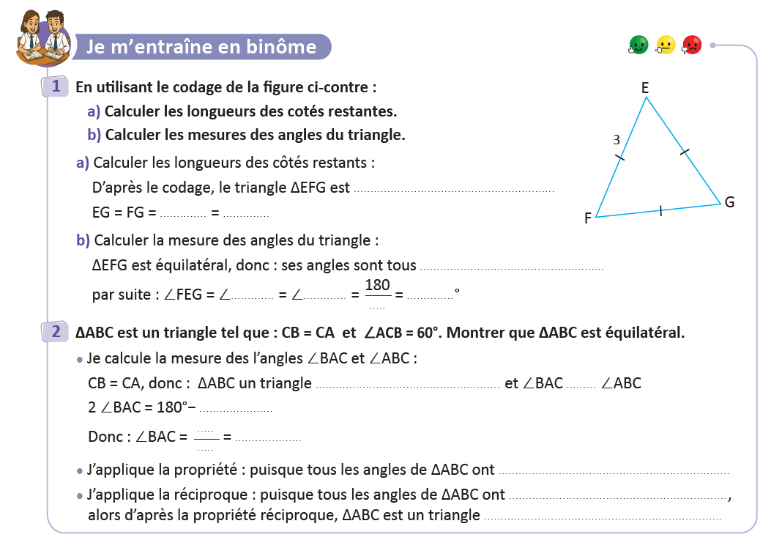
Travaillez individuellement puis discutez en binômes vos réponses.
L'enseignant accorde 2 min au travail individuel puis une minute de discussion. Il circule pour contrôler et donner des indications en cas de besoin.
Page:59

Slide 58
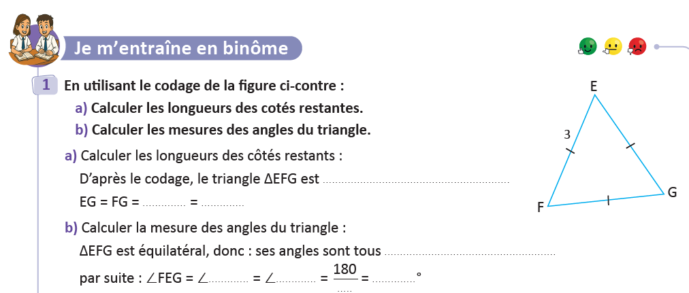
Prenez la correction sur vos livrets.
L’enseignant circule entre les rangs et contrôle les livrets.
équilatéral
EG
3 cm
égaux
FGE
EFG
60
3

Slide 59
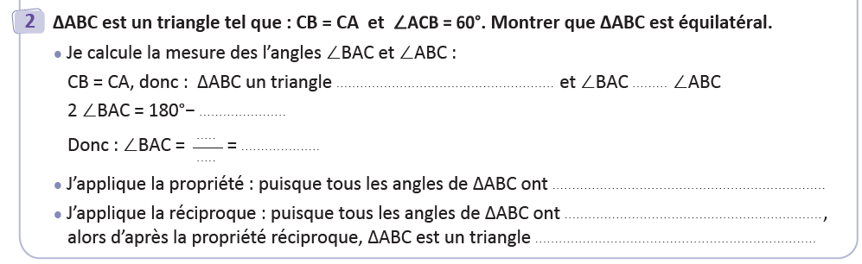
Prenez la correction sur vos livrets.
L’enseignant circule entre et contrôle les livrets .
Est isocèle en C
=
60°
=120
120
60°
=∠ABC
3
même mesure égale 60°
même mesure égale 60°
équilatéral
Page:59

Slide 60
7 min

Slide 61
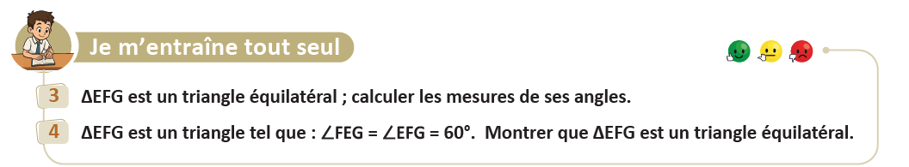
Prenez votre livret et votre crayon, puis répondez individuellement aux exercices. Vous avez 10 min
L’enseignant vérifie les productions des élèves, donne une aide individuelle en cas de difficulté et oriente les élèves ayant terminé vers le défi.
Page:59

Slide 62

Le temps est terminé. Voyons ensemble la solution des exercices.
L’enseignant accorde 5 min pour donner l’occasion aux élèves de présenter leurs productions et corrige au tableau.
Temps Écoulé

Slide 64

Qui peut me dire ce que nous avons appris aujourd’hui?
L’enseignant encourage lés élèves à dire avec leurs mots ce qu’ils ont apris

Slide 65
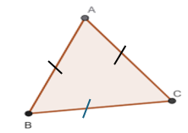
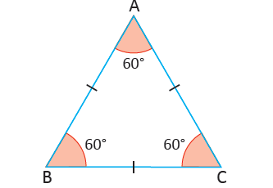
Dans cette séance nous avons appris la définition d’un triangle équilatéral et deux propriétés dont l’une est la réciproque de l’autre
L’enseignant donne un rappel de la séance.
définition
Un triangle équilatéral est un triangle dont tous les côtés ont même longueur
Propriété 1:
Si un triangle est équilatéral alors ses angles ont tous la même mesure égale à 60°
Propriété 2:
Si les trois angles d’un triangle ont tous la même mesure alors ce triangle est équilatéral
L’une de ces propriétés est la réciproque de l’autre

Slide 66
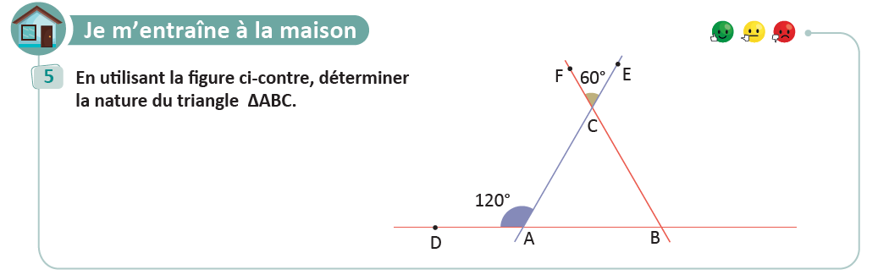
Voici l’exercice à faire à la maison pour la séance prochaine.
L’enseignant incite les élèves à faire l’exercice à la maison, puis clôt la séance..
Page:59

Slide 67
C’est la fin de notre séance. N’oubliez pas de réviser votre leçon
L’enseignant incite les élèves à faire l’exercice à la maison, puis clôt la séance..
A la prochaine séance!

